Slide 1

Année scolaire :2021-2022
« Administration des services sous Windows serveur (annuaire (LDAP), DOMAINE, DHCP, DNS) »
Réalisé par :
Abousbaa Mouad
Jaouahar Mohamed
Kiker Reda
Lisser Oussama
Touil Mohammed
Encadré par Mme Mounia Zaydi

Slide 2
Plan
Introduction générale
I-Administration des systèmes
Serveur et administration
Objectifs
II-Windows Server et ses différents services
Windows server
Active Directory
LDAP
Service de noms (DNS)
Serveur DHCP
III-Réalisation
1-changement du hostname: 2-changement de l’adresse IP: 3-installation d'active directory: 4-installation LDAP: 5-ajout d'un client Windows 10 dans active directory: 6-ajout des utilisateur dans active directory: 7-limiter l'accès de l'utilisateur: 8-Partage de dossier: 9-GPO: 10-DNS :
11-DHCP:
Conclusion:

Slide 3
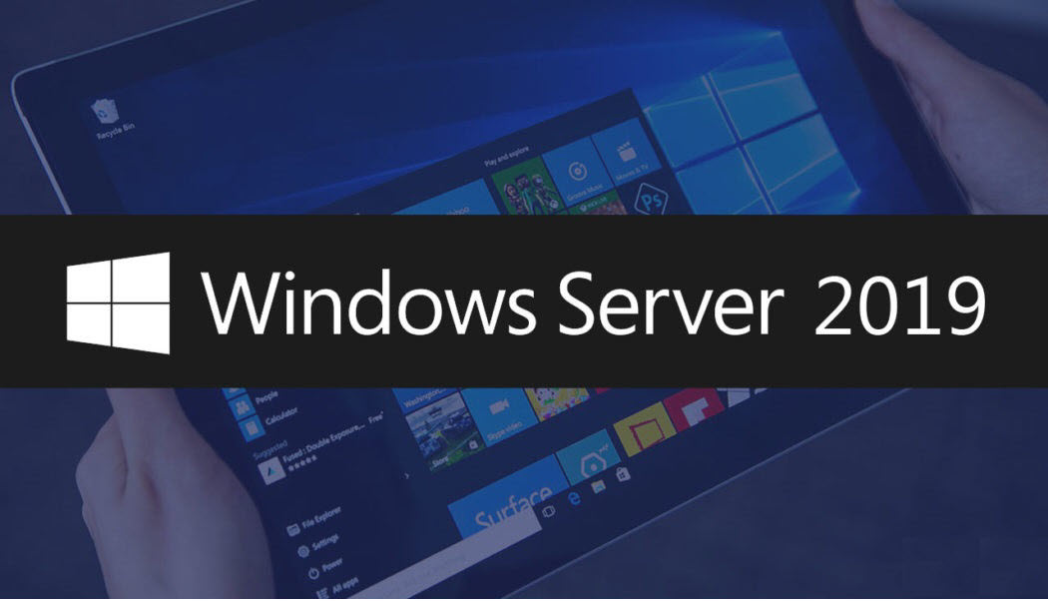
Introduction générale
Le nombre des machines dans les réseaux d’entreprise peut parfois devenir extrêmement élevé, d'autant plus qu’une panne du réseau peut parfois avoir des conséquences catastrophiques. Alors comment peut-on administrer un système en utilisant serveur Windows pour éviter ces contraintes?

Slide 4

I-Administration des systèmes

Slide 5
Serveur et administration
Les serveurs sont des machines dont le fonctionnement et les cas d’usage diffèrent des ordinateurs personnels.
C’est la raison pour laquelle ils nécessitent des systèmes d’exploitation adaptés. Pour répondre à des besoins spécifiques.

Slide 6
Les objectifs d administration système
Les objectifs l’administration de système sont les suivants :
Concevoir, installer et veiller au bon fonctionnement d'une infrastructure informatique et réseau d'une entreprise ou d'une collectivité.
Garantir l'efficacité et la sécurité des systèmes
Installer, configurer et dépanner un poste client.
Gérer des comptes (utilisateurs et ordinateurs).
Configurer et gérer les services réseaux sur ces serveurs.
Configurer et gérer l’infrastructure d’annuaire.

Slide 7
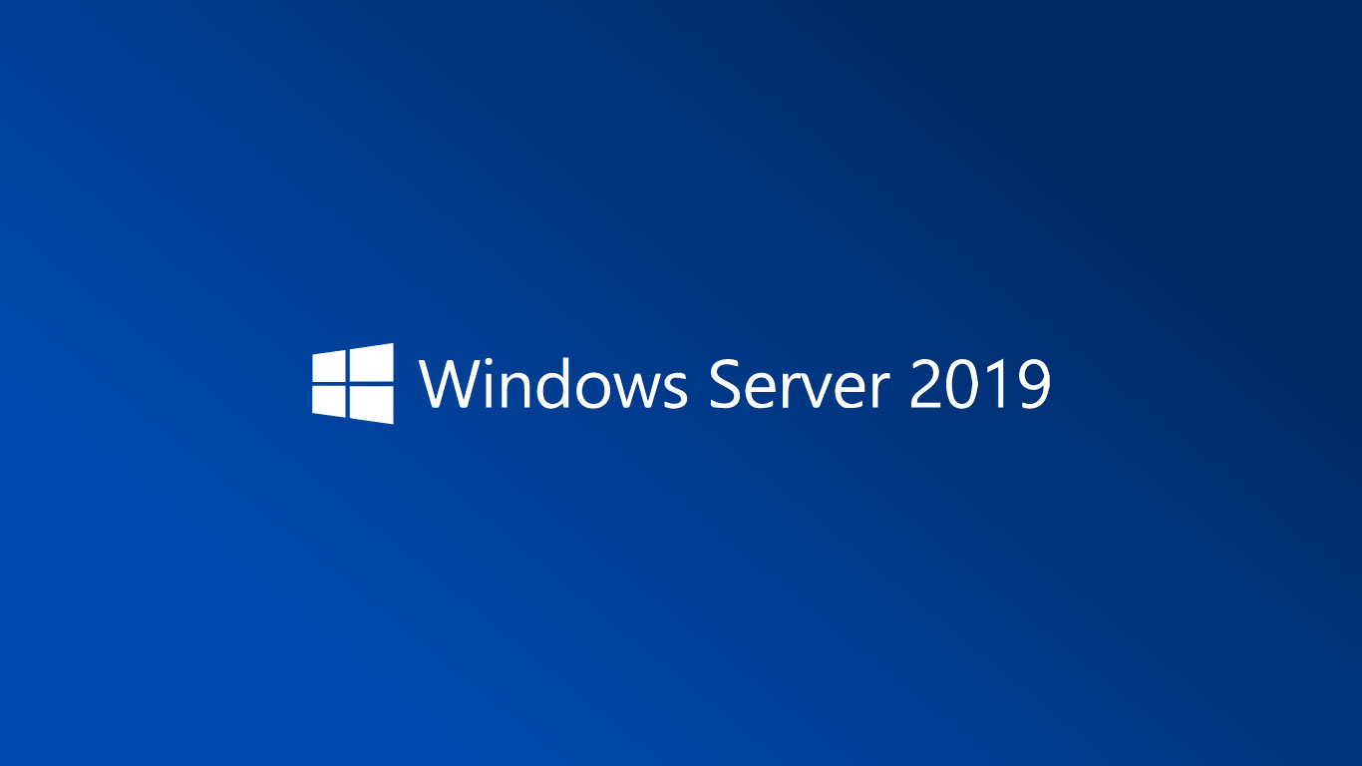
II-Windows Server et ses différents services

Slide 8
Definitions
Windows Server : est un système d’exploitation pour serveur par Microsoft, il fournit toutes les capacités, fonctionnalités des mécanismes de fonctionnement d’un OS pour serveur standard.
Active Directory :Un service d'annuaire créé par Microsoft a pour objectif premier de centraliser l'identification et l'authentification d'un réseau de postes Windows .
LDAP: s’agit d’un protocole d’accès aux informations. Il permet d’échanger des renseignements entre les annuaires compatibles au protocole.
DNS (Domain Name System): est un serveur spécifiquement utilisé pour faire correspondre les noms d'hôte de sites Web (comme exemple.com) à leurs adresses IP ou de protocole Internet correspondantes.
protocole DHCP (Dynamic Host Configuration Protocol): a pour but de fournir une adresse IP et un masque à tout périphérique réseau (station, serveur ou autre) qui en fait la demande.

Slide 9

III-Réalisation

Slide 10
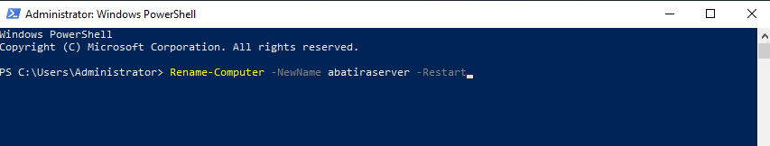
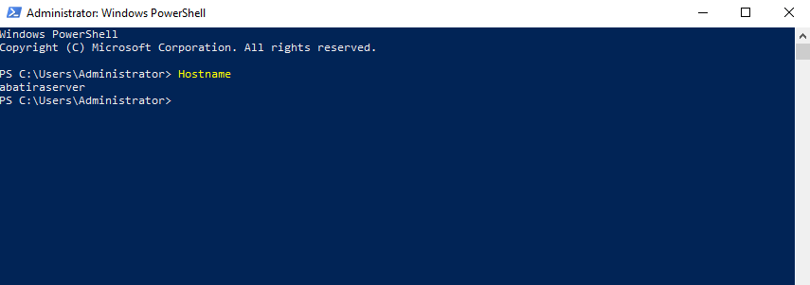
1-Changement du Hostname:

Slide 11
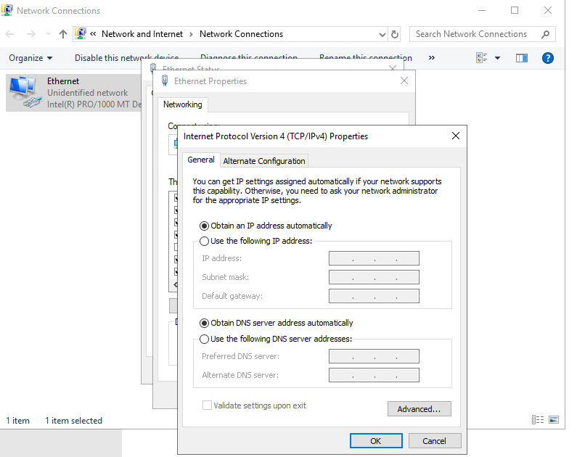
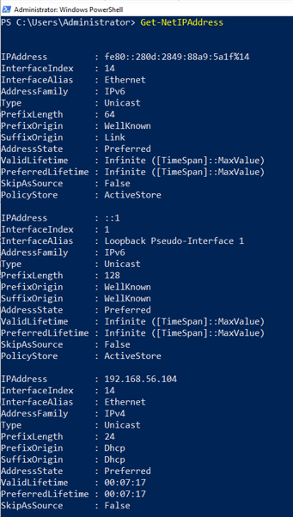
2-changement de l’adresse IP:

Slide 12
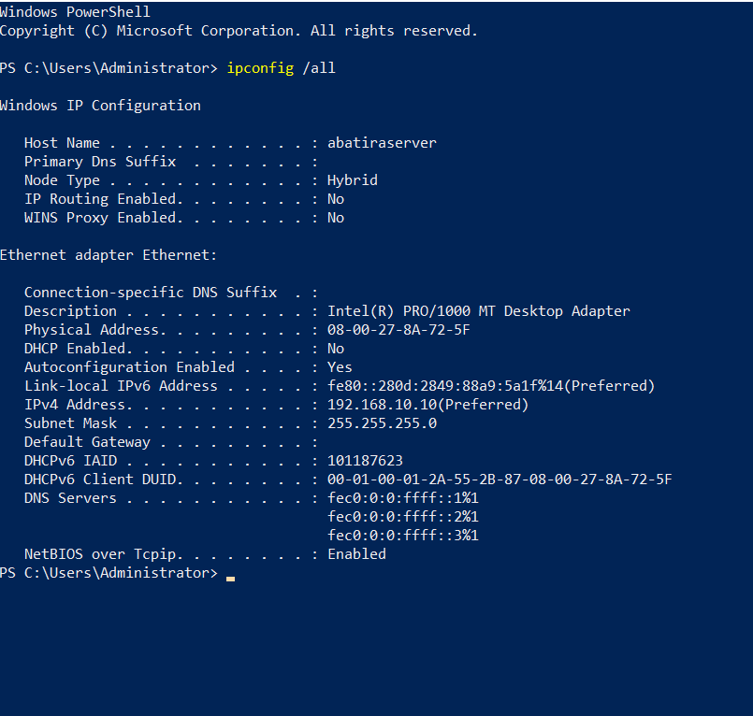
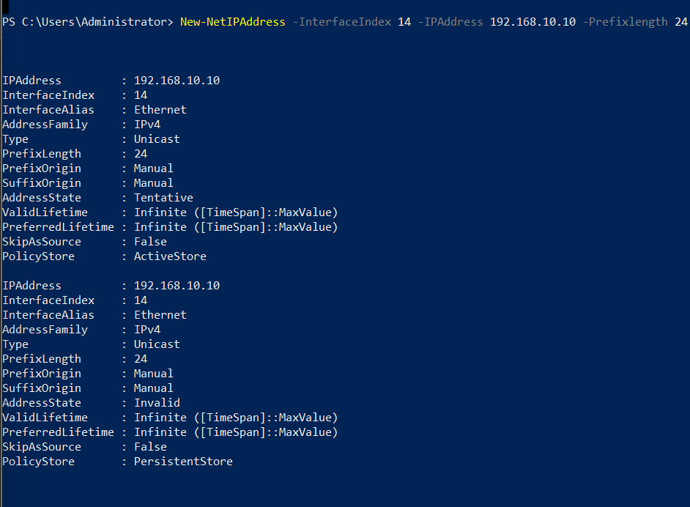

Slide 13
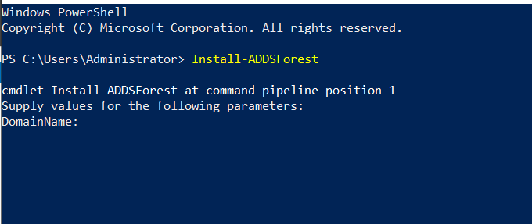
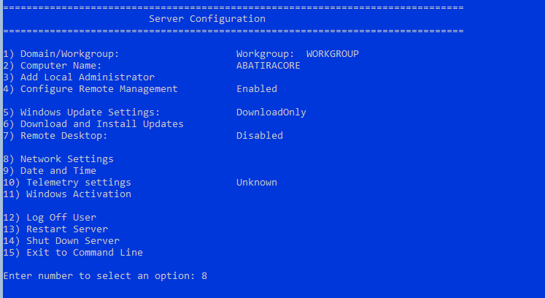
3-Installation d’active directory:
Configuration Core Server

Slide 14
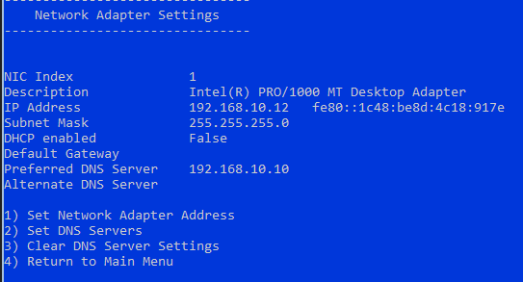
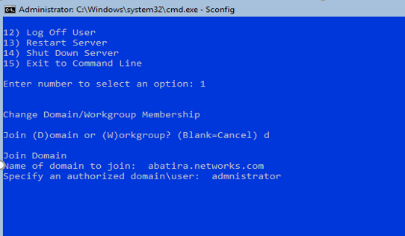
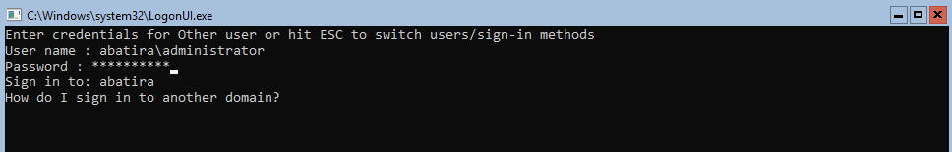

Slide 15
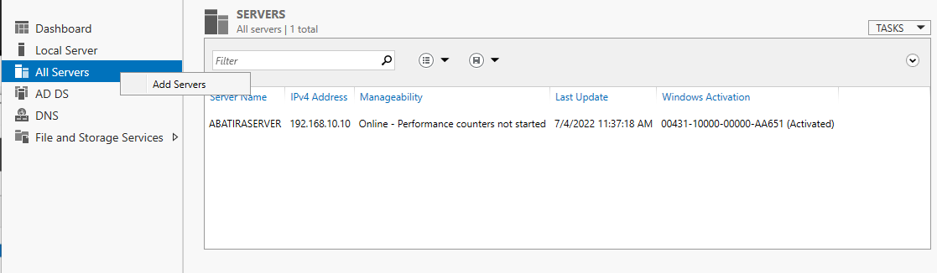
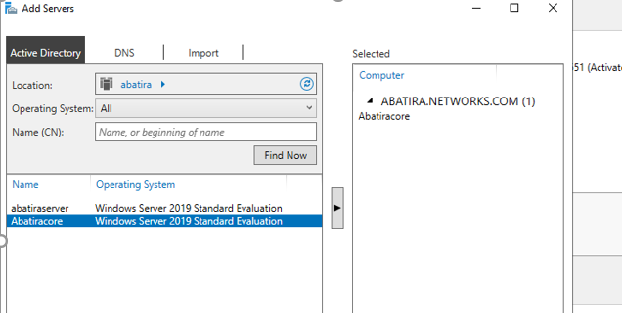
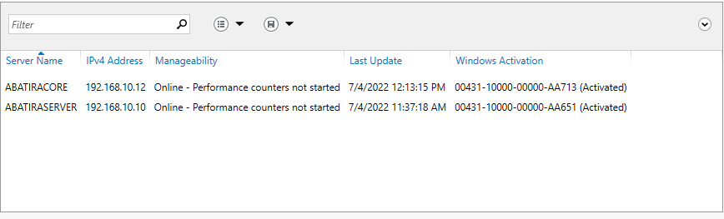

Slide 16
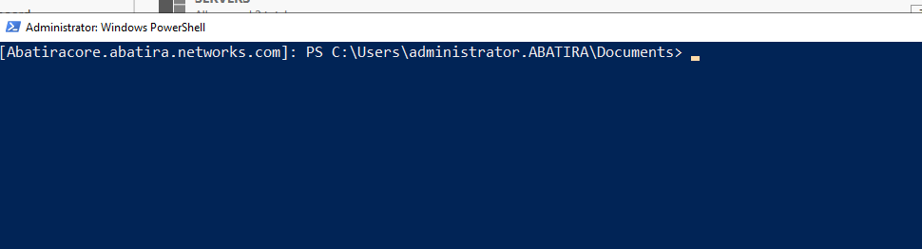
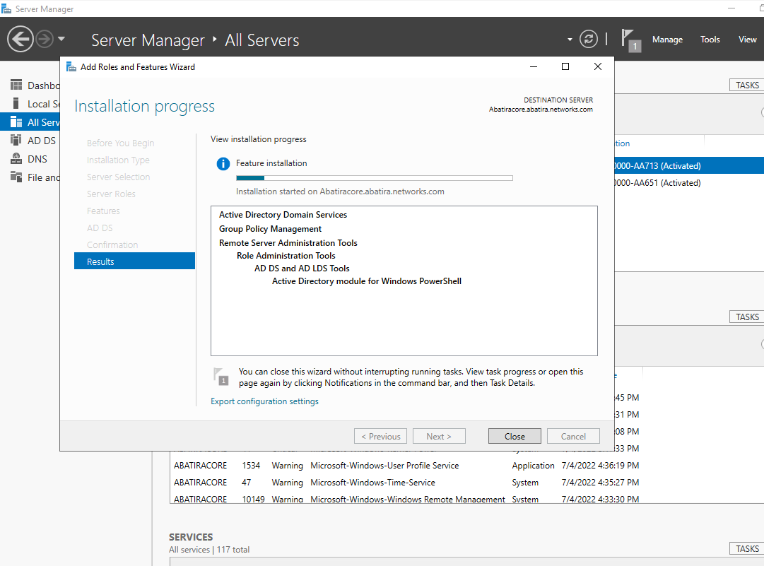

Slide 17
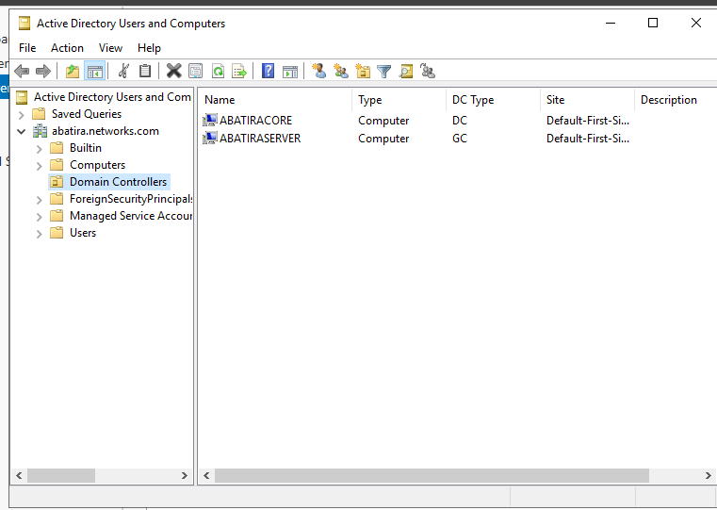

Slide 18
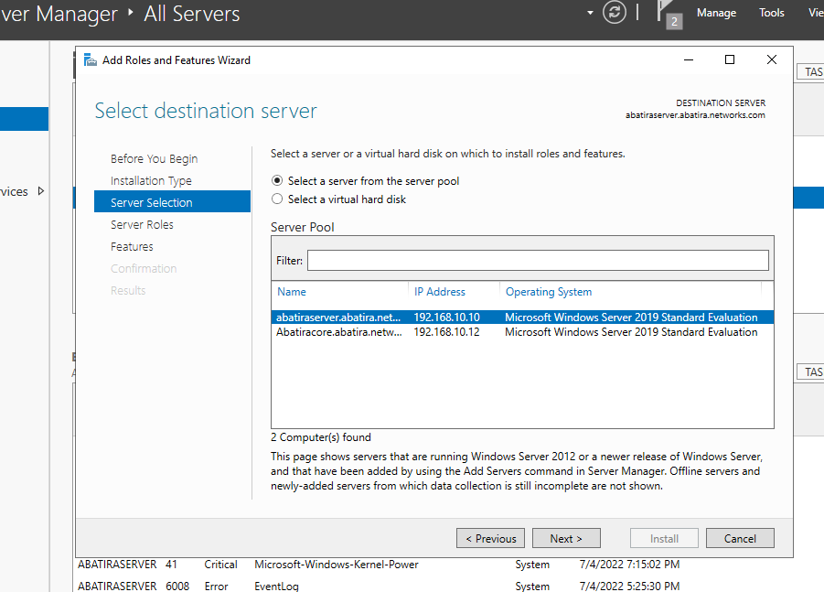
4-Installation de ldap:

Slide 19
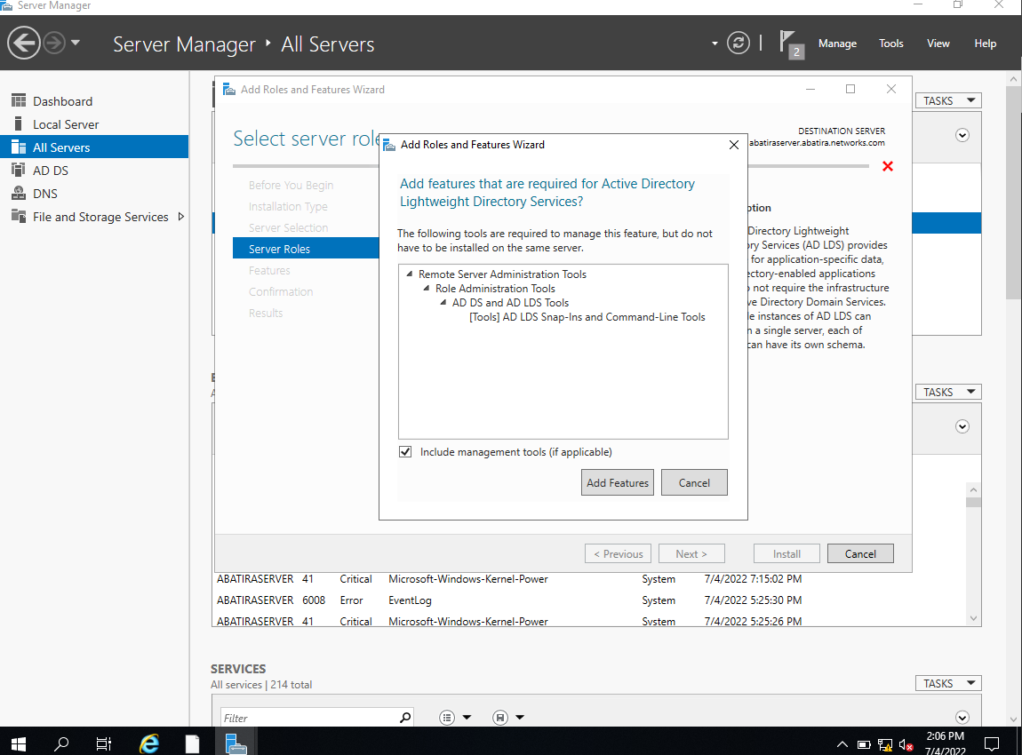
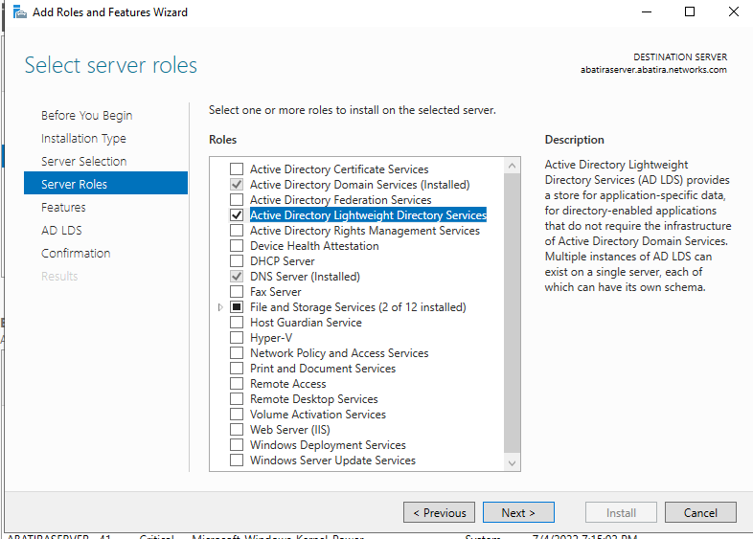

Slide 20
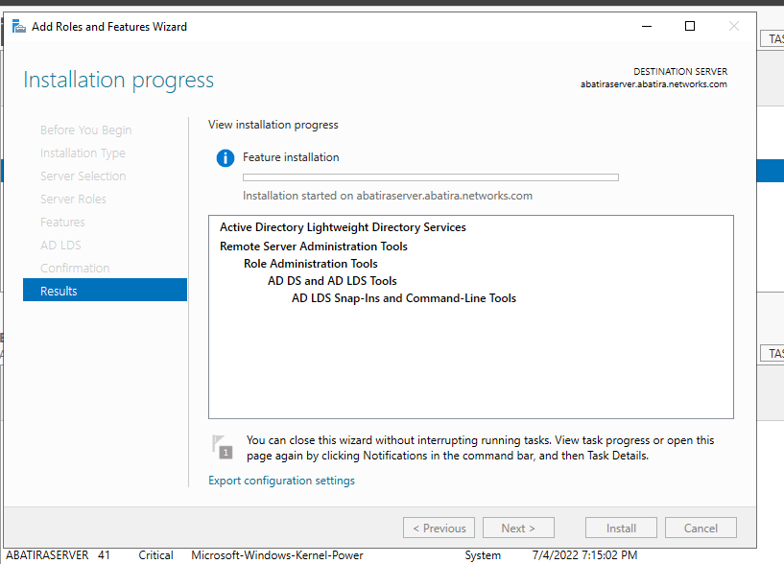
L’installation va se lancer .

Slide 21
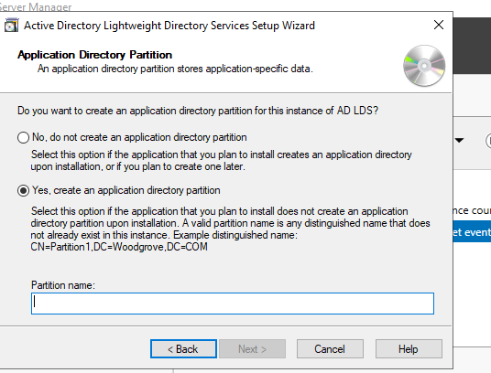
Ainsi , on finit l’installation de l’Active Directory Lightweight Directory Services .

Slide 22
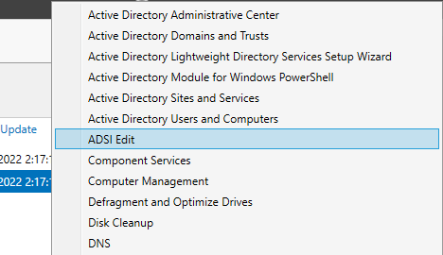
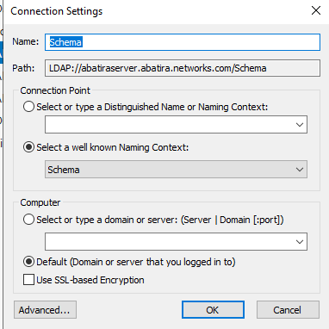
On se connecte sur le path de LDAP

Slide 23
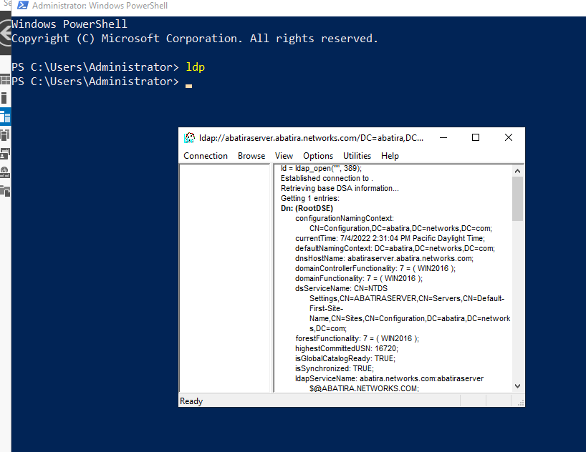
En ouvrant Administrator Windows power shell , on saisit la commande ldp pour s’assurer

Slide 24
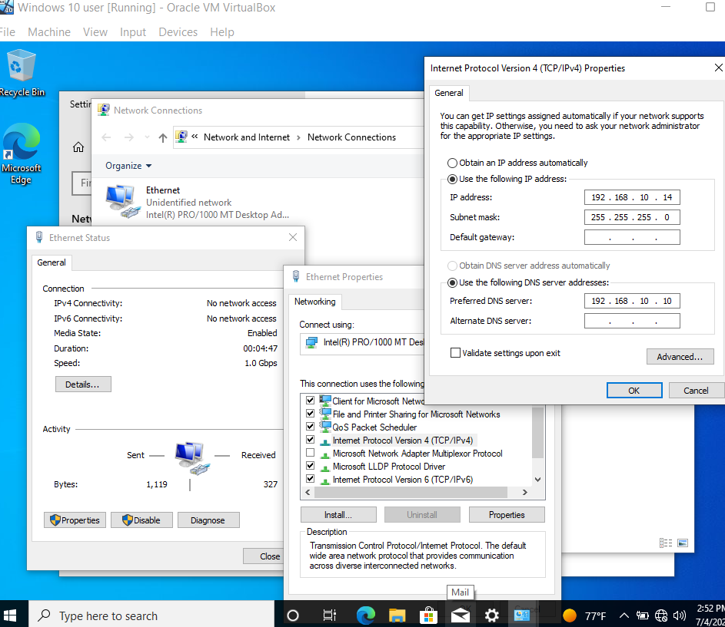
5-Ajout d'un client Windows 10 dans active directory
changement d’adresse ip
Adresse ip généré par dhcp server ->Adresse ip statique.
Lier son IP au DNS server crée dans windows server 2019

Slide 25
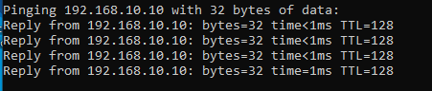
on verifie par la commande ping.

Slide 26
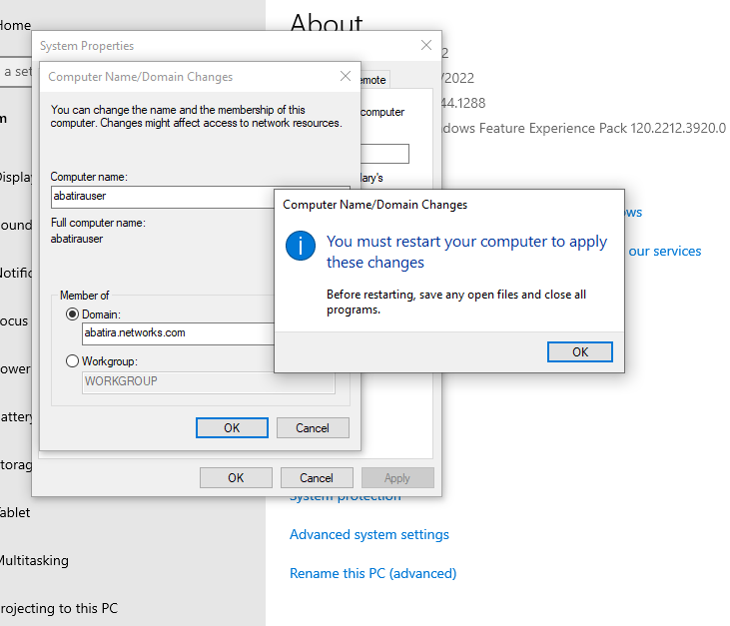
On change dans les proprieties de systeme le domaine
On le connecte dans le domaine cree precedement abatira.networks .com

Slide 27
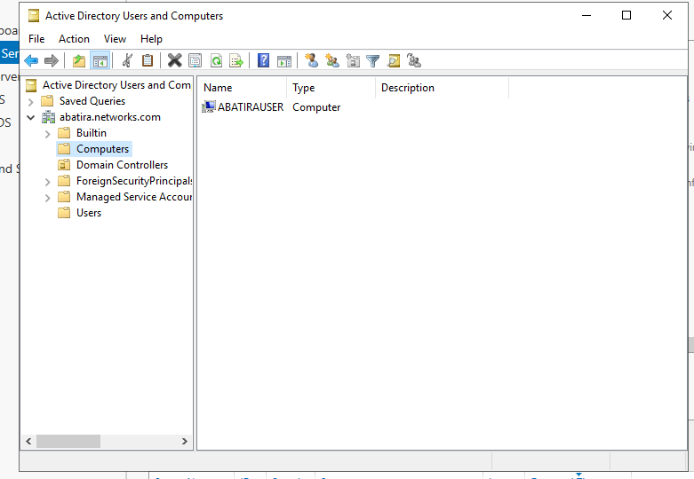
On verifie que abatirauser est ajouter dans l’active directory

Slide 28
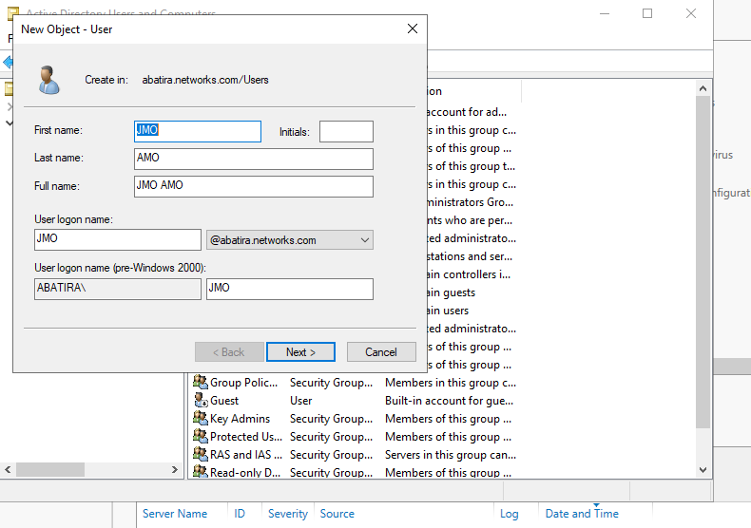
6-ajout des utilisateur dans active directory:

Slide 29
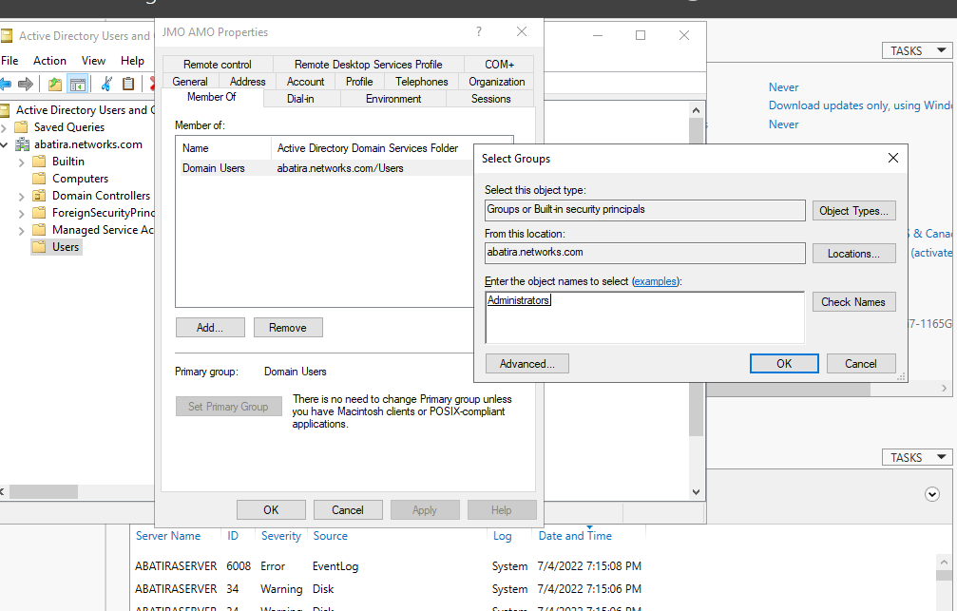
Changement de group pour l’user

Slide 30
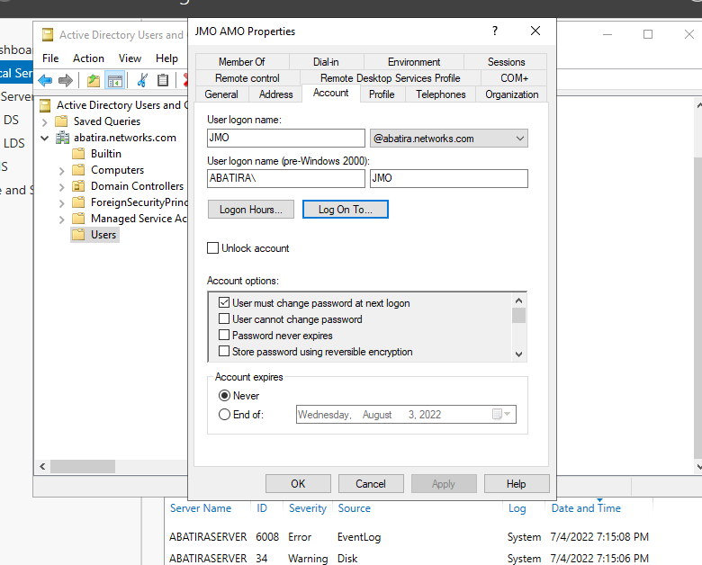
7-limiter l'accès de l'utilisateur:
Limiter les heures de travail
Limiter les machines ou le user peut se connecter

Slide 31
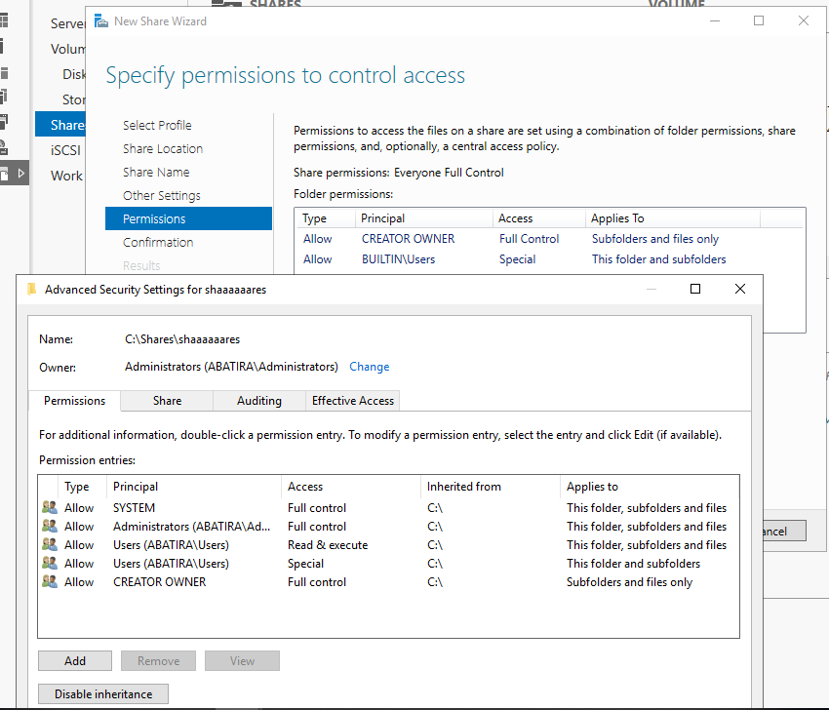
8-Partage de dossier:
On peut partager des dossiers entre les membres de domaine
On peut changer les permissions pour chaque administrateur ou utilisateur concernant le dossier partage

Slide 32
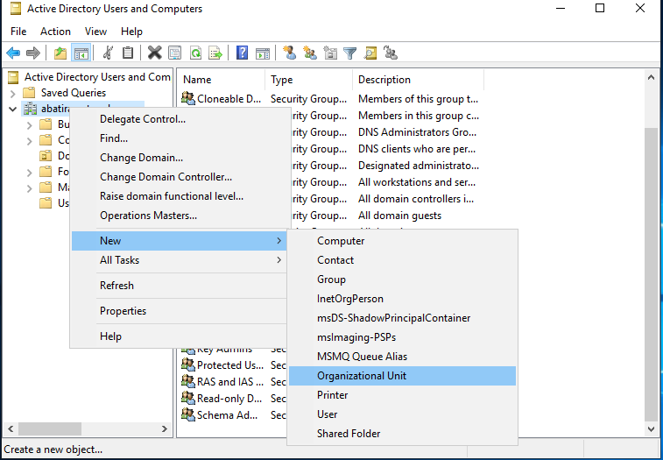
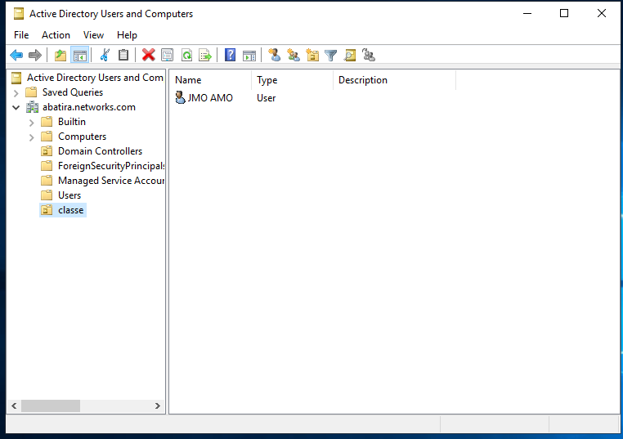
9-GPO(group policy):

Slide 33
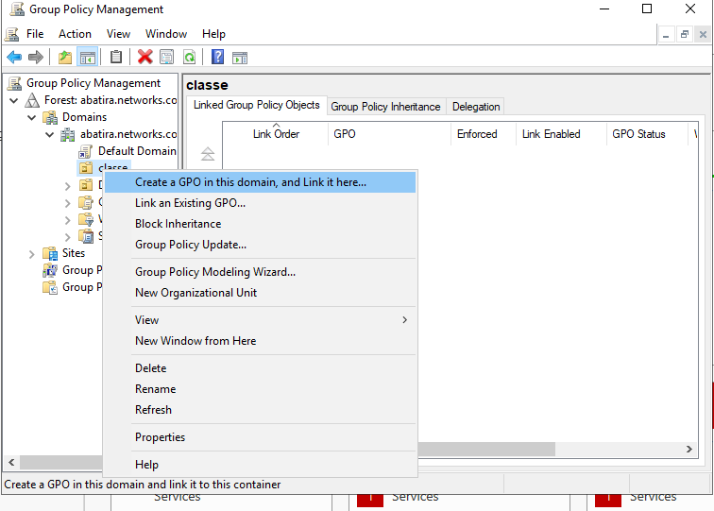
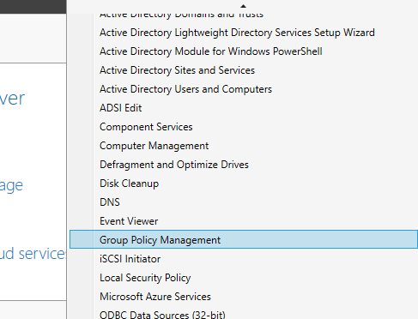

Slide 34
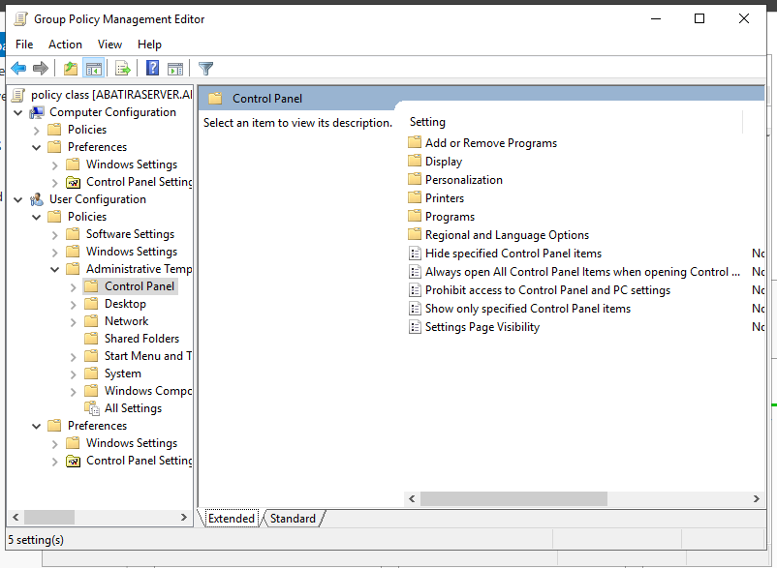
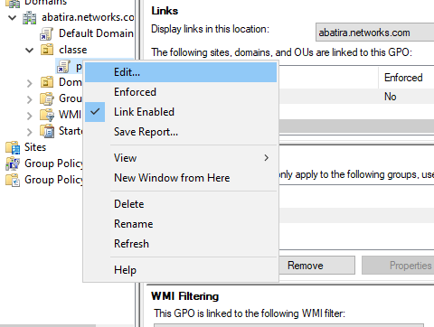

Slide 35
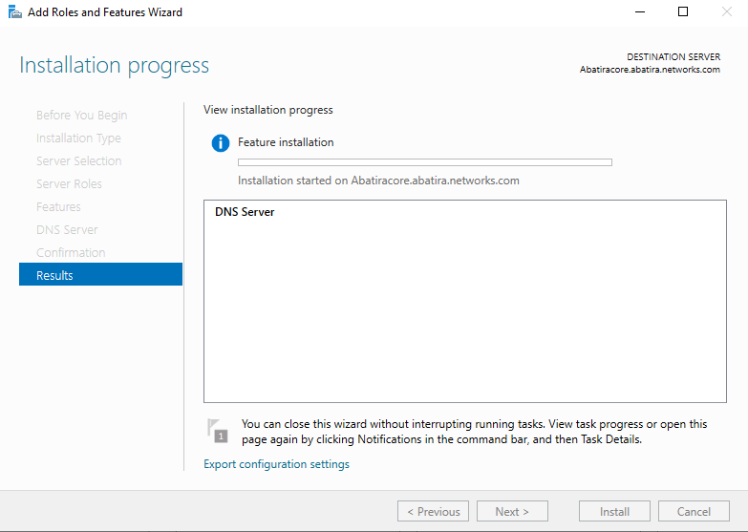
10-DNS
Lancement du serveur core
Creer le service DNS en core

Slide 36
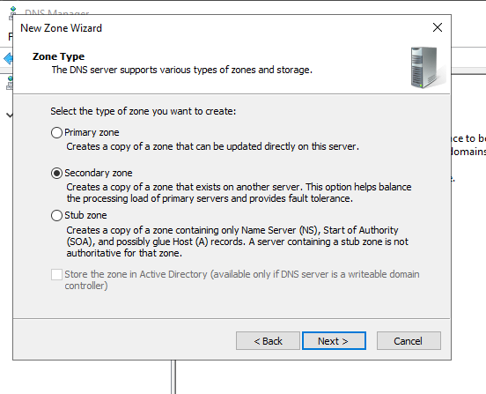
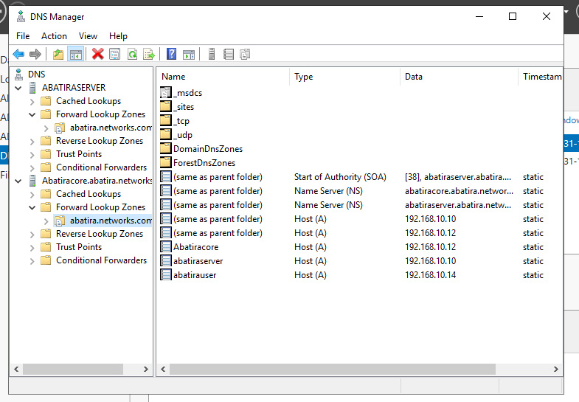
ajout de DNS forward lookup zone

Slide 37
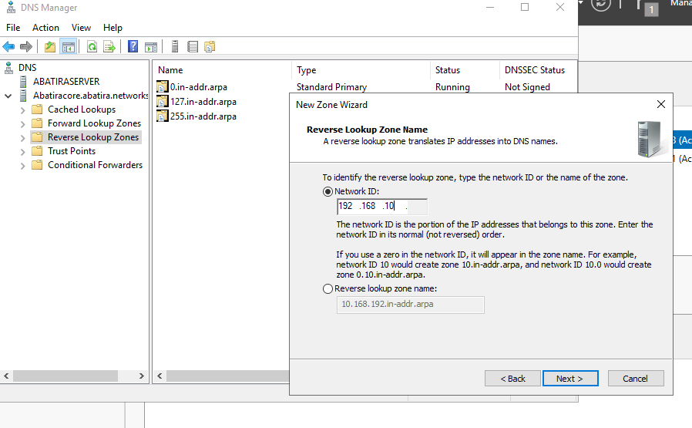
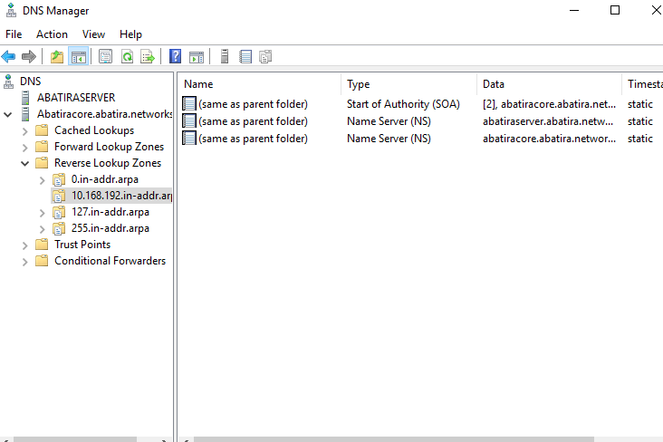
ajout de DNS reverse lookup zone

Slide 38
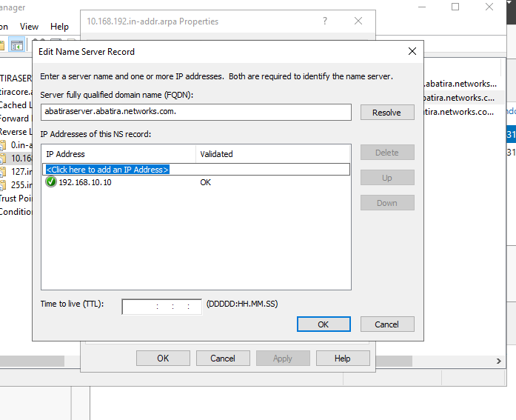

Slide 39
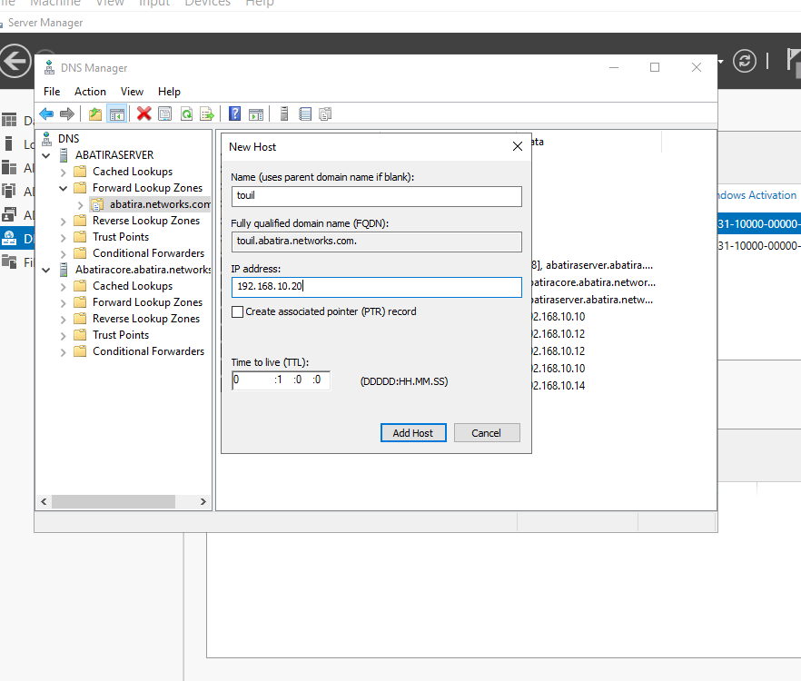
ajout de DNS host Record

Slide 40
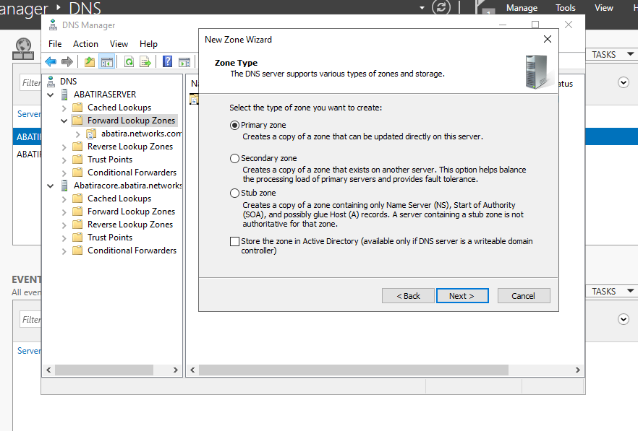
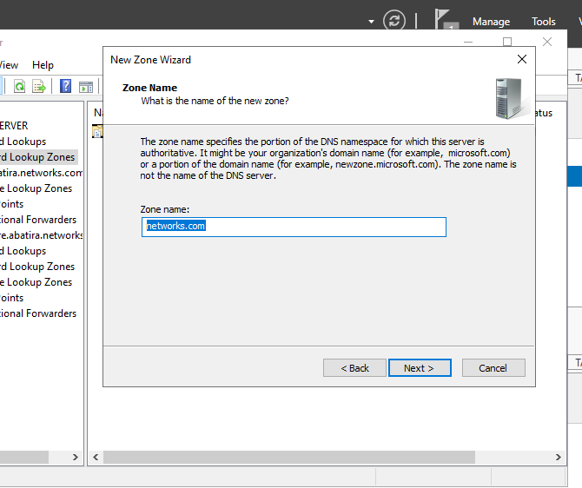
ajout d'un DNS web server

Slide 41

Creer un host sous le nom de www

Slide 42


Tester avec la commande ping dans le main et le core

Slide 43


Slide 44


ajout d'un MX Record dans DNS

Slide 45



Slide 46
11-DHCP:
installation et configuration d'un DHCP serveur:
Installation:
Configuration:

Slide 47


Slide 48


Slide 49

DHCP server default getaway:

Slide 50


Slide 51

Change DNS server getaway :

Slide 52


Slide 53

DHCP Scope:

Slide 54




Slide 55


Backup and Restore DHCP serveur:

Slide 56




Slide 57



Slide 58


MAC adress filtre management :

Slide 59


Slide 60


Slide 61
Conclusion
Tout au long de ce chapitre, nous avons installé et configuré le système d'exploitation Windows Server 2019 ainsi que ses différents services (AD, DNS et DHCP). Cette étape nous a permis d’essayer d’administrer les système en utilisant Windows server.

Slide 62
Bibliographie
Bibliographie
[1] N.MENGBWA, Mise en place d'un contrôleur de domaine sous Windows serveur 2008,
http ://www.memoireonline.com/03/15/8993/Mise-en-place-d-un-contrleur-dedomaine-sous-Windows-serveur-2008.html. Consulté le
01/06/2016.
[2] E.REUTER, Agents Mobiles : itinéraires pour l'administration système et réseau,
Thèse de doctorat en Informatique, Université de Nice Sophia Antipolis, Soutenu le 28
Mai 2004.
[3] P.ATELIEN, Réseaux informatiques notions fondamentales, 3e
édition, Eni édition,
2009.
[4] M.AURELIEN, Le protocole SNMP, La gestion réseau et le protocole SNMP, FIFO04.
[5] P.COPONAT, R.REYNIER, Ter supervision réseau, Master 2 SIR.
[6] S.BARON, L.ANTOINE, La supervision réseau, 2006.
[7] SYLVAIN, Le modèle OSI, Http ://www.frameip.com/osi/. Consulté le 01/03/2016
[8] P.KADIONIK, L'administration de réseau, http ://www.enseirb.fr/ kadionik. Consulté
le 04/04/2016
[9] P.A.GOUPILLE, Technologie des ordinateurs et des réseaux, 7e
édition, Dunod, 2006.
[10] M.CHATEAU et autres, Windows Server 2008 R2 administration avancée, 2ième
édition, Eni édition, 2011.
[11] C.SERVIN, RÉSEAUX ET TÉLÉCOMS : cours et exercices corrigés, Dunod, 2003.

Slide 63


